Slide 1
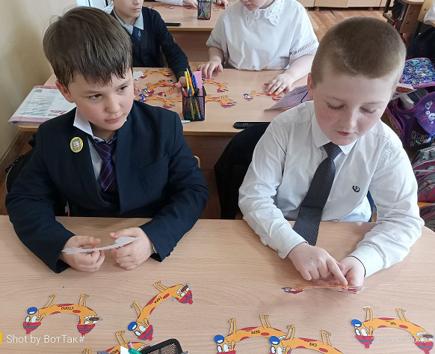
Преподавание предмета Русский язык в 1 классе при реализации программы ускоренного обучения «Эффективная начальная школа»
Подготовила:
учитель начальных классов
Шмайлова Е.В.
МБОУ «Гимназия № 11
с изучением иностранных языков»

Slide 2
* использованы материалы с сайта «Просвещение»

Slide 3
* использованы материалы с сайта «Просвещение»

Slide 4
* использованы материалы с сайта «Просвещение»

Slide 5
* использованы материалы с сайта «Просвещение»

Slide 6
Совершенствование содержательной стороны учебных программ предполагает:
– рациональный отбор учебного материала; – оптимальное временное распределение, отводимое на изучение каждой учебной программы, темы; – обеспечение логического перехода от уже известной информации к новому материалу, более активное использование нового материала для повторения уже изученного; – экономное и рациональное использование времени учебного процесса.

Slide 7
Учитель должен научить учащегося отвечать на следующие вопросы и осуществлять звуковой анализ слова.

Slide 8
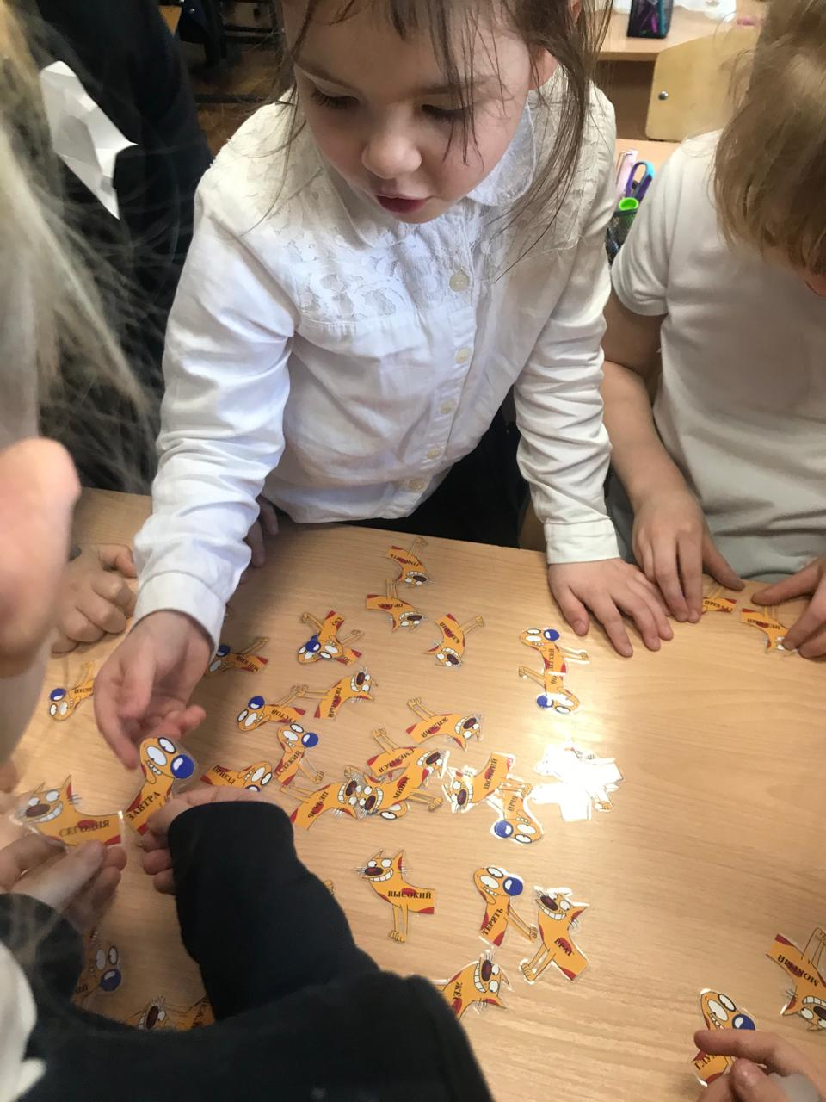
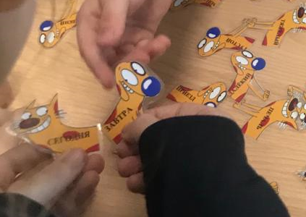
Игры с антонимами..

Slide 10
СИНКВЕЙН Правила составления синквейна:
Первая строка – одно слово, обычно существительное, отражающее главную идею.
Вторая строка – два слова, прилагательные, описывающие основную мысль,
Третья строка – три слова, глаголы, описывающие действия в рамках темы.
Четвёртая строка – фраза из нескольких слов, показывающая отношение к теме.
Пятая строка – слова, связанные с первым, отражающие сущность темы.

Slide 11
Пример синквейна:
ДОЖДЬ
Грибной, летний
Льёт, капает, стучит
Я люблю гулять под дождём.
Лужи, вода, тучи

Slide 12
Пример синквейна:
НАСЕКОМЫЕ
Маленькие, быстрые
Прыгают, летают, жужжат
Насекомые приносят пользу.
Огород, поле, весна, цветы.

Slide 13
Деление слова на слоги с последующим называнием слов, начинающихся с каждого из выделенных слогов:
Са-мо-лёт:
Саша- молодец-лётчик
Ка-пус-та:
Канава – пустой- тарелка

Slide 14
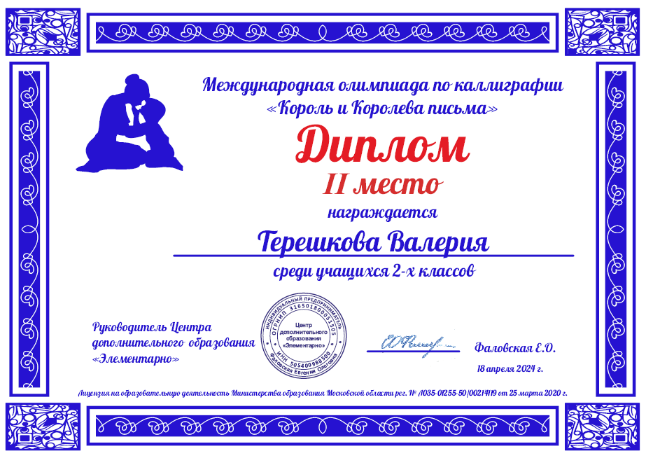
1 год обучения

Slide 15
Совершенствование методов обучения обеспечивается за счет:
– использования коллективных форм познавательной деятельности в учебном процессе; – применения различных форм и элементов проблемного обучения; – использования приемов и средств, помогающих активизировать и реализовать творческий потенциал детей; – стремления к единому результату и равномерному продвижению всех обучаемых в процессе обучения независимо от исходного уровня их знаний и индивидуальных особенностей;

Slide 16
Совершенствование методов обучения обеспечивается за счет:
– применения современных технических и информационных средств обучения; – ­усиления межпредметных связей; – отбора упражнений с тем, чтобы минимумом упражнений решать больший круг учебно-развивающих задач; – применения алгоритмов, опорных сигналов в процессе обучения; – использования здоровьесберегающих технологий.

Slide 17
Устойчивые сочетания букв:
⁕ выдели устойчивые сочетания букв ЖИ и ШИ цветным карандашом:
1. Платежи, ежи обсушить, обшить, стеллажи, перепаши, укажи, шило, шишечка, моржи, шить, жизнь, чижик, шины, живой, жимолость.
⁕ впиши А или Я:
2. Ч_й, ч_шка, пищ_, свеч_, трещ_ть, рощ_, рыч_ть, ч_сть, бахч_, ч_йник, ч_сто, перч_тки.

Slide 18
Работа со словарными словами:
ВЕРНО | ВСТАВЬ БУКВУ | НАЙДИ ОШИБКУ 1 | НАЙДИ ОШИБКУ 2
САПОГИ | С..ПОГИ | СОПОГИ | САПАГИ
ТЕТРАДЬ | Т…ТРАДЬ | ТЕТРАТЬ | ТИТРАДЬ
СОРОКА | С…РОКА | САРОКА | СУРОКА
ВОРОНА | В…РОНА | ВАРОНА | ВОРАНА

Slide 19
Игра «Прятки»
шууцоцпцктццуцхзшнгтбсбмашиналапошекопрьалу
тоопрыпотроыьосьоворонаалопфукшопртфшлащзлф
влапрткегпоазазвпоуоытетрадьвашпмрецкпщшчзбщу
опропропьрапогпсапогилпоеьрещулбщкшекщцщцуе

Slide 20
Работа с предложениями:
⁕ Выбери предложения:
Мама приготовила ароматный кулич
мама приготовила ароматный кулич.
мама приготовила ароматный кулич

Slide 21
Порядок предложений:
󠇅 Гнёзда напоминают корзиночку.
󠅭 Летом в гнезде появляются птенцы.
󠅭 Зяблики строят гнёзда на деревьях.

Slide 22
Слова-помощники:
1 уровень.
Урожай (по, с) полей собирают машины.
Колосья (с, над) зёрнышками срезает комбайн.
Он же выбивает их (в, из) колосьев.
Машины увозят груз (на, над) элеватор.
2 уровень.
Мы … мальчиками пошли … субботник.
Прибежали … следующее утро … метлой … граблями.

Slide 24
Диагностические работы за 1 класс:
По русскому языку
По литературному чтению
По математике
По окружающему миру
Комплексная диагностическая работа

Slide 25
Спасибо за внимание!

